Slide 1

Infraestructura como código

Slide 2

Infraestructura como código
Qué es la infraestructura como código
Cuáles son nuestros dolores?
CloudFormation
WorkFlow
¿Qué es un Template y como se usa?
Beneficios
Demo

Slide 3






¿Como documento lo que tengo creado?
¿De nuevo debo construir la misma arquitectura?
www.example.com
Amazon Route 53
¿En qué orden deben crearse los recursos?
web app
server
root volume
Elastic Load Balancing
EC2 instance
security group
data volume
Auto Scaling group
Debo mantener consistente DEV/QA/PROD
security group
Availability Zone #1

Slide 4
¿Que me beneficia manejar la infraestructura como código?
Puedo manejar versionado y tracking
Tengo auto documentada la Infraestructura
Puedo reproducir la Infraestructura reutilizando el código
Puedo parametrizar la creación de la infra
Elimina la necesidad de realizar configuraciones manuales

Slide 5

Bienvenido a CloudFormation!!!

Slide 6
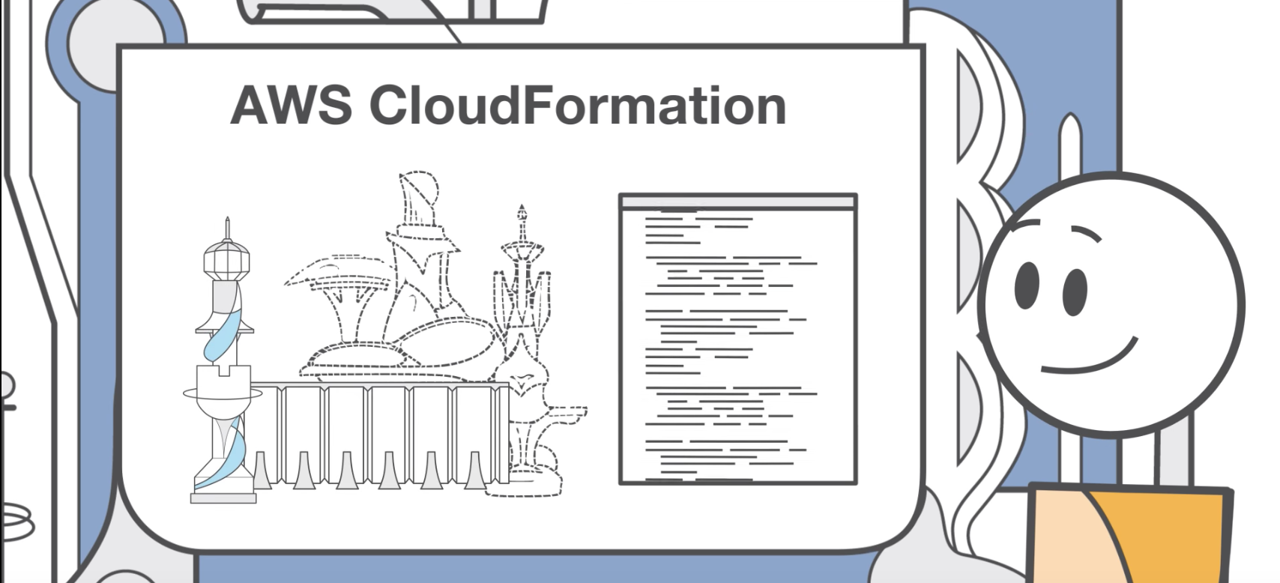
Es Gratis
Transparente y Abierto
Flexibilidad
Escalable
Control
de Versiones
Reutilizable
Parámetros Personalizados

Slide 7
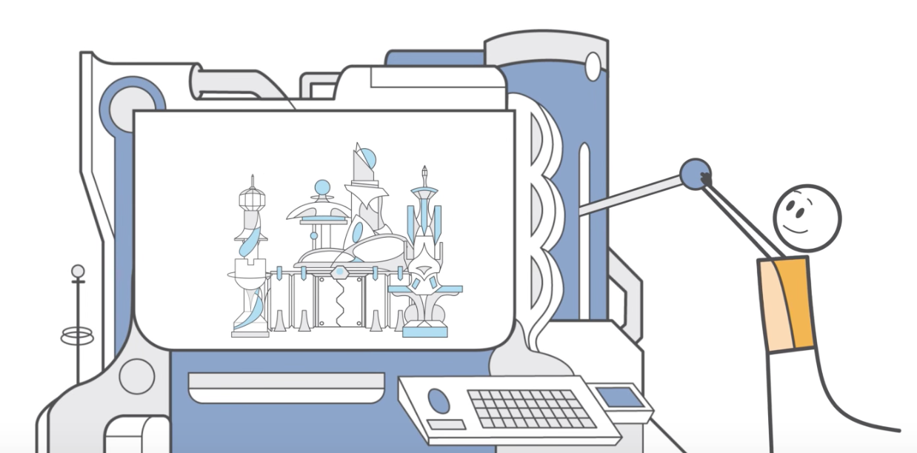
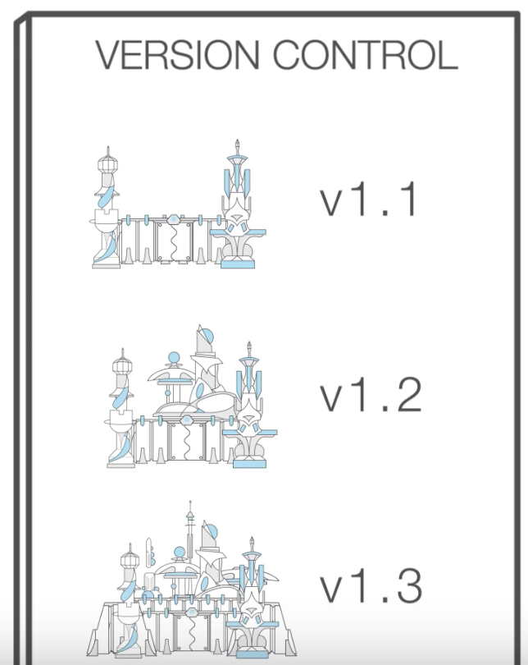

Mi Versión V1.3 esta Lista :D
Listo para desplegar !!

Slide 8
¿Por qué ocuparlo?

Slide 9
WorkFlow

Slide 10
¿Cómo es el ciclo de cloudformation?
Diseño
Templates
Stacks
Actualización

Slide 11
Templates

Slide 12
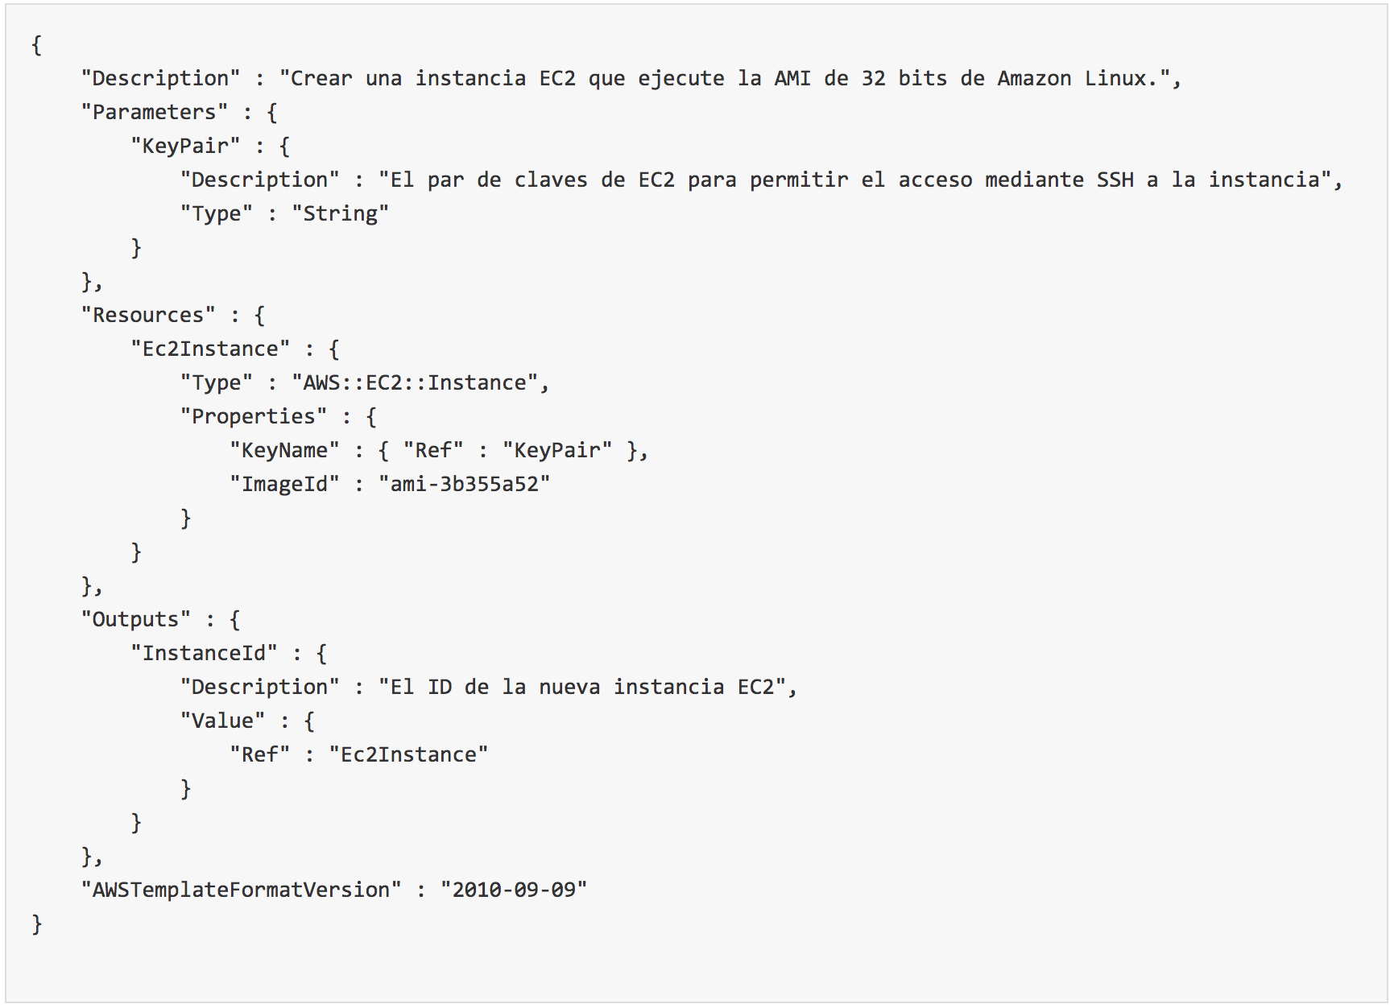
¿Qué es un template ?

Slide 13

Template - Conceptos Básicos
Descriptions
Resources
Parameters
Mappings
Outputs

Slide 14
Template - Conceptos Básicos
Descriptions
Resources
Parameters
Mappings
Outputs
Descripción del uso de las plantillas.

Slide 15
Template - Conceptos Básicos
Descriptions
Resources
Parameters
Mappings
Outputs
Son los recursos entregados por aws, por ejemplo ec2, elb, rds, etc..

Slide 16
Template - Conceptos Básicos
Descriptions
Resources
Parameters
Mappings
Outputs
Son una lista de atributos definidos con sus valores para su posterior utilización.

Slide 17
Template - Conceptos Básicos
Descriptions
Resources
Parameters
Mappings
Outputs
Mapping puede ser usado como un conjunto de parámetros para asegurar la región de despliegue por ejemplo.

Slide 18
Template - Conceptos Básicos
Descriptions
Resources
Parameters
Mappings
Outputs
Nos ayuda a capturar los valores generados por los recursos una vez creados en aws.

Slide 19
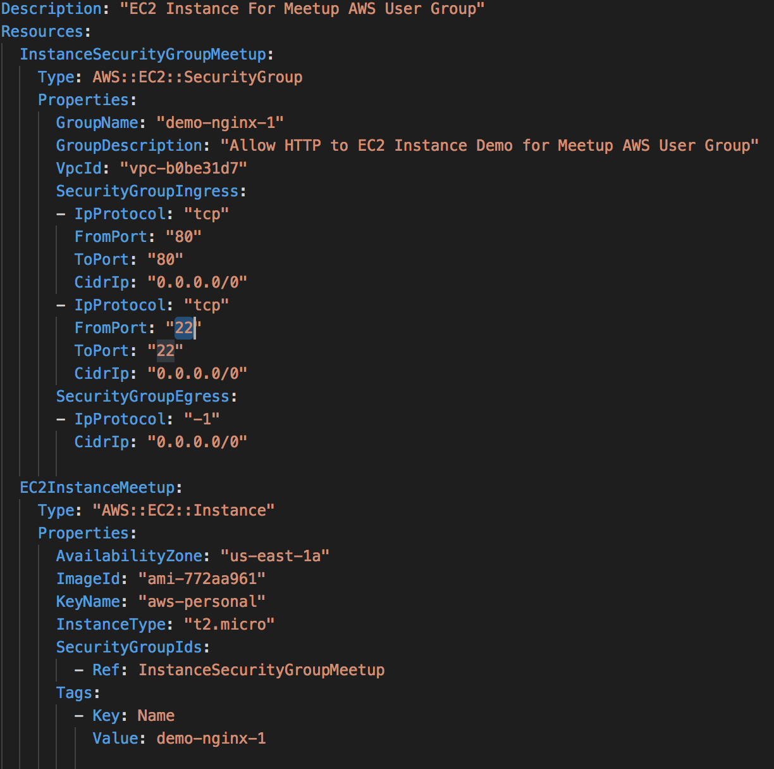
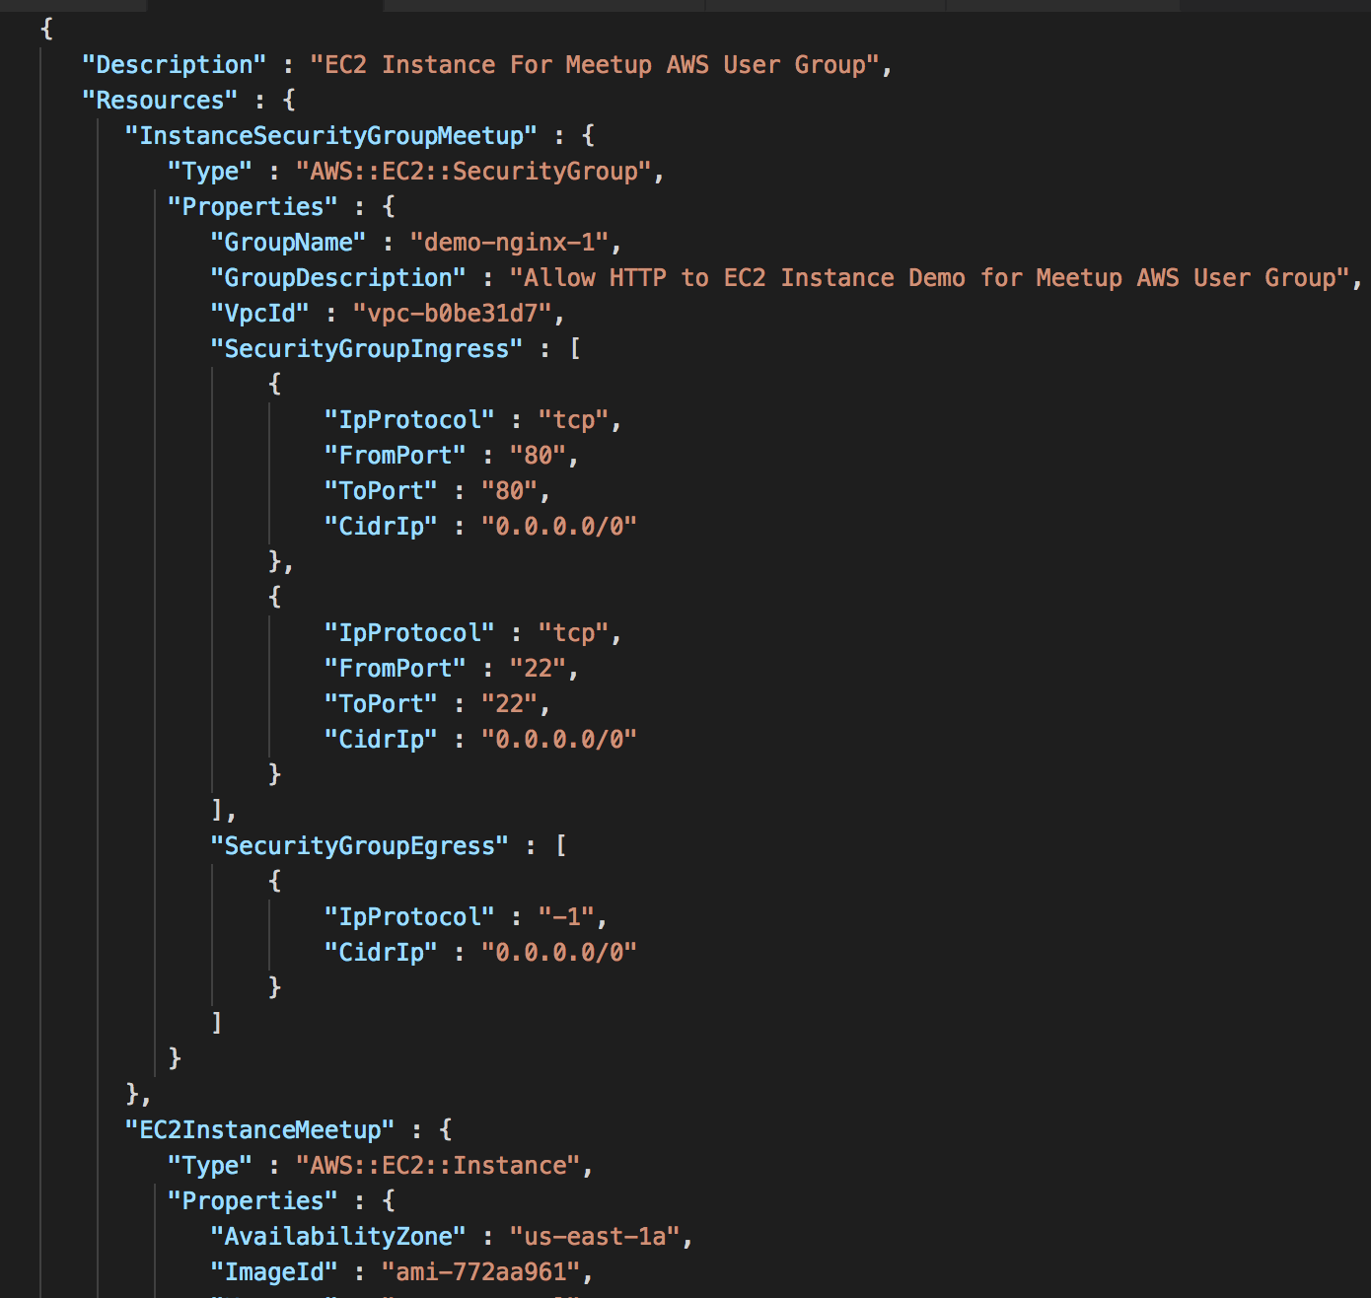
¿Qué tipos de formatos soporta CloudFormation?
YAML
JSON

Slide 20
¿Cómo se realiza el despligue de mi template?

Slide 21
Beneficios

Slide 22
¿Qué beneficios tiene Cloudformation?
Ahorro de tiempo en la creación de recursos
Evita errores manuales
Es fácil de revisar o auditar
Es gratis
Se integra fácilmente
Reutilizable
Versionable

Slide 23
Demo

Slide 24


Demo
www.example.com
web app
server
EC2 instance
Server Nginx

